Slide 1


流
式
细
胞
仪
细胞荧光染色
流式细胞仪的构造、工作原理及应用
汇报人：王超

Slide 2
01
流式细胞仪的细胞染色
目录页
02
流式细胞仪的构造
CONTENTS PAGE
03
流式细胞仪的工作原理
04
流式细胞仪的应用

Slide 3
01
流式细胞仪的细胞染色

Slide 4
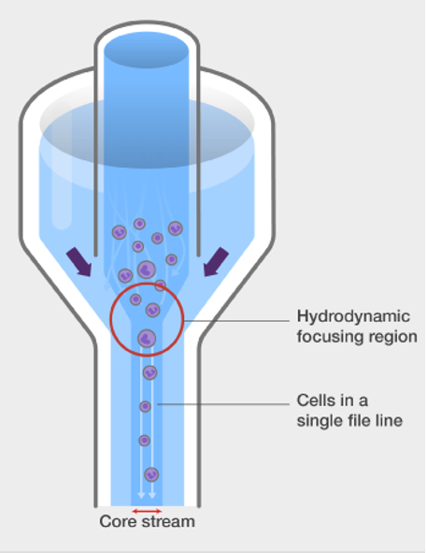
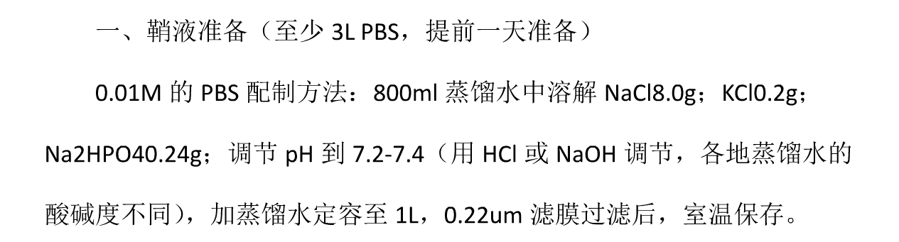
鞘液准备

Slide 5
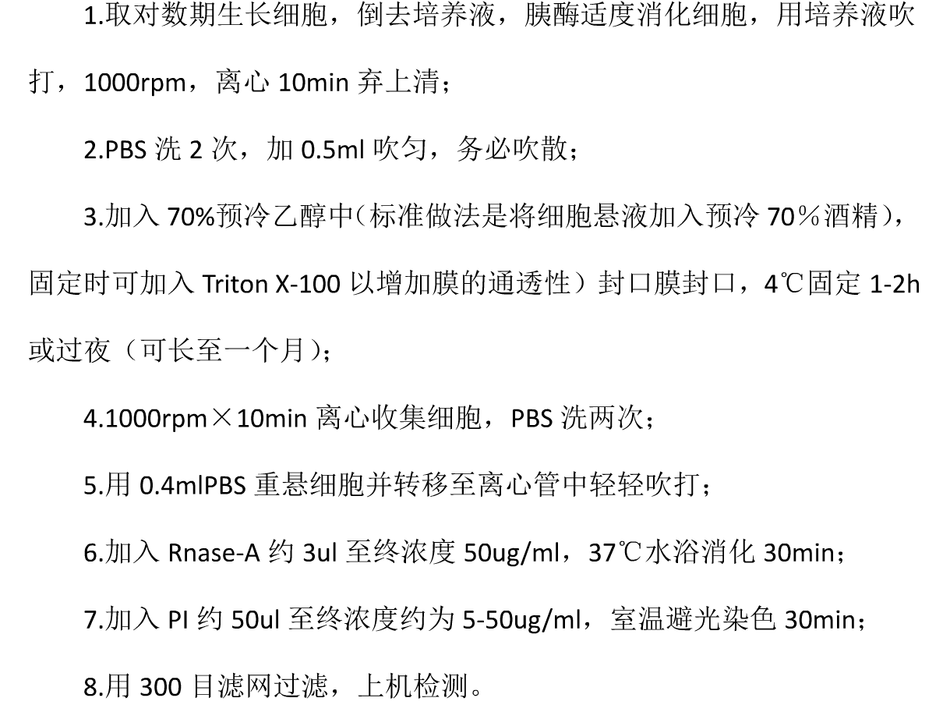
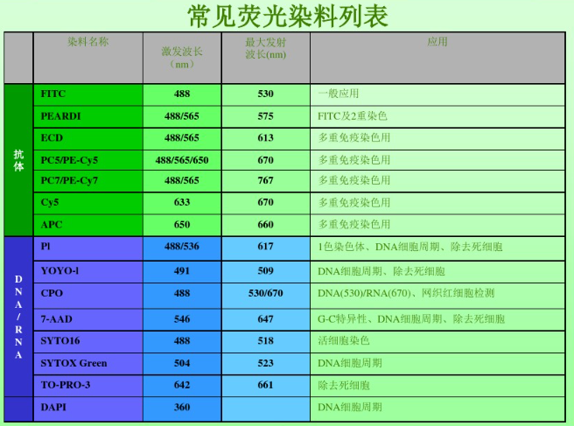
细胞周期/DNA分析（PI法）

Slide 6
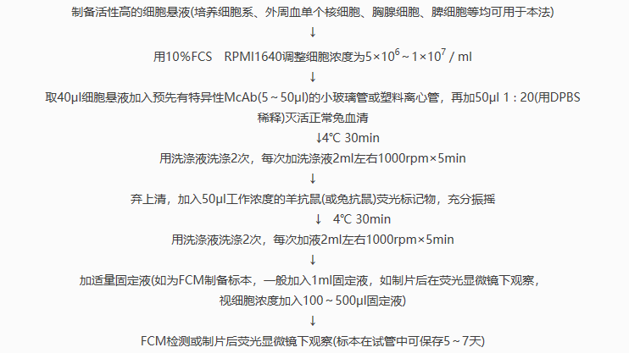
抗体荧光标记
B

Slide 7
绿色（CFSE）
01
培养细胞
02
配置荧光染剂及染色
保证培养的细胞无菌且数量足够
CFSE:PBS=1ul:1ml ,每次使用100ul,1000tests
(注：CFSE也可以用DMEM培养基稀释，但需要更大浓度的CFSE)
03
培养箱培养
04
细胞清洗及荧光观察
10-15min
加入等量培养基，静置5min后，吸出培养基，用等量的培养基再次清洗，然后加入等量的培养基涂片观察。

Slide 8
红色（Red）
01
培养细胞
02
配置荧光染剂及染色
保证培养的细胞无菌且数量足够
每管加入20ul DMSO制作贮存液
贮存液:HHBS=2ul:1ml，每次使用100ul,100tests(X2)
03
培养箱培养
04
细胞清洗及荧光观察
30min-2h
使用等量HHBS清洗细胞2-3次，然后加入HHBS，使用荧光显微镜（曝光3s左右）观察

Slide 9
蓝色（Blue）
01
培养细胞
02
配置荧光染剂及染色
保证培养的细胞无菌且数量足够
每管加入20ul DMSO制作贮存液
贮存液:HHBS=2ul:1ml，每次使用100ul,100tests
03
培养箱培养
04
细胞清洗及荧光观察
30min-2h
使用等量HHBS清洗细胞2-3次，然后加入HHBS，使用荧光显微镜观察

Slide 10
橙色（Orange）
01
培养细胞
02
配置荧光染剂及染色
保证培养的细胞无菌且数量足够
每管加入20ul DMSO制作贮存液
贮存液:HHBS=2ul:1ml，每次使用100ul,100tests
03
培养箱培养
04
细胞清洗及荧光观察
30min-2h
使用等量HHBS清洗细胞2-3次，然后加入HHBS，使用荧光显微镜观察

Slide 11
02
流式细胞仪的构造
1.流动室及液流驱动系统
2.激光光源及光学系统（滤光片组）
3.信号检测、存储系统及显示分析系统

Slide 12
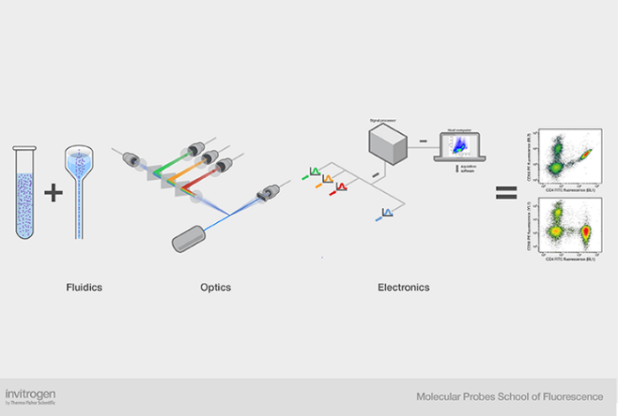
流式细胞仪的构造
1.流动室及液流驱动系统
2.激光光源及光学系统（滤光片组）
3.信号检测、存储系统及显示分析系统

Slide 13
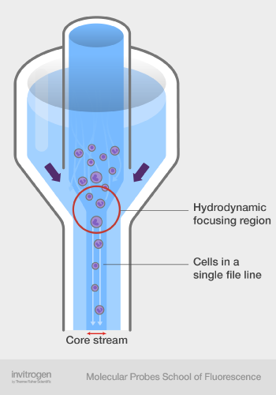
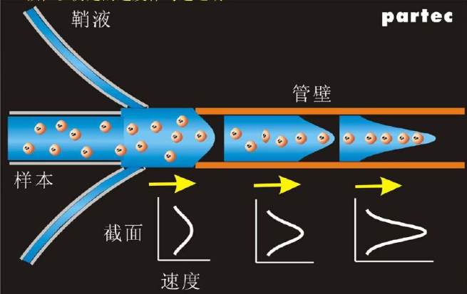
1.流动室及液流驱动系统
1）样本与鞘液未入管道时，边缘与中心速度一致。
2）进入管道后，受管壁粘性阻力边缘速度下降，中心速度不变。
3）在管道大约50倍直径距离处，鞘液中心速度与边缘速度达到稳定，形成稳定的层流。
4）流体形成层流后，会产生流体聚焦效应，所有颗粒均被推至流速最快的液流中。
5）颗粒以恒定的速度做匀速运动，无论每秒检测数量为多少，颗粒经过检测区的速度是恒定的。

Slide 14
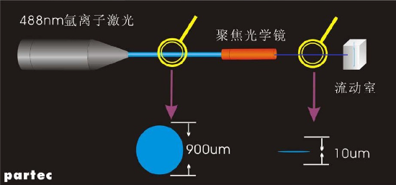
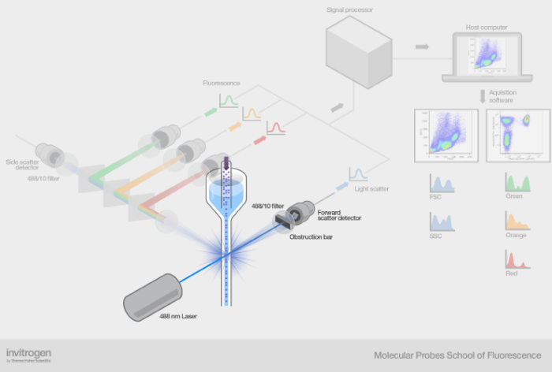
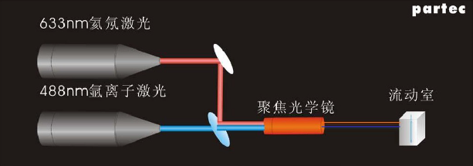
2.激光光源及光学系统（滤光片组）

Slide 15
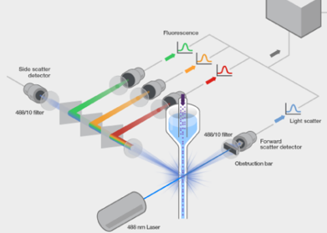
2.激光光源及光学系统（滤光片组）
1）流式细胞仪的光学系统是由若干透镜、滤光片、小孔组成，它们分别将不同波长的荧光信号送入到不同的电子探测器。
2）滤光片分为：长通滤片LP（如LP500：仅允许500nm以上的光通过）、短通滤片SP（如SP500：仅允许500nm以下的光通过）、带通滤片BP（如BP500/50：允许通过波长范围为475nm~525nm）。

Slide 16
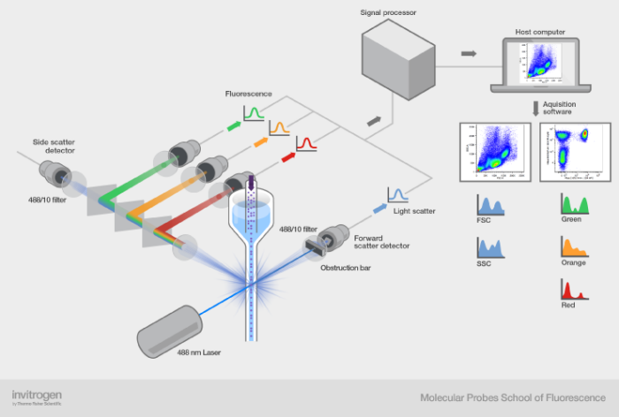
3.信号检测、存储系统及显示分析系统

Slide 17
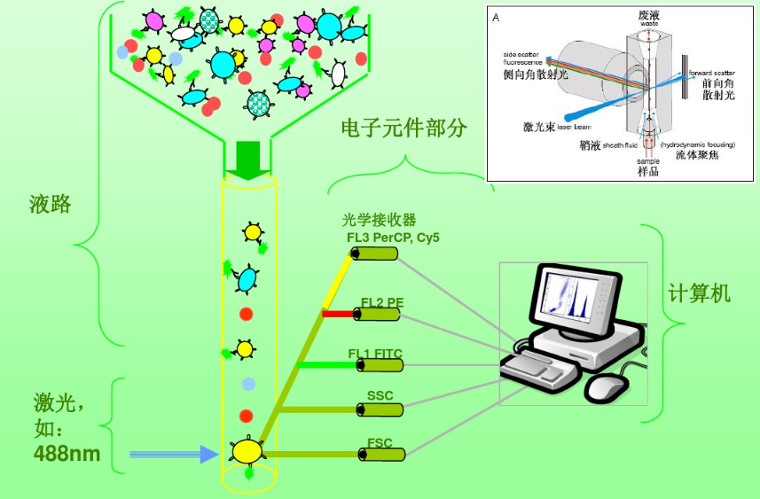
3.信号检测、存储系统及显示分析系统
1）散射光信号：散射光分为前向角散射（FSC）（代表细胞体积的大小：可以排除样品中的各种碎片及鞘液中的小颗粒，以避免对被测细胞的干扰）和侧向角散射（SSC）（代表细胞内容物的多少（密度）：可提供有关细胞内精细结构和颗粒性质的信息），散射光不依赖任何细胞样品的制备技术（如：染色）
2）荧光信号：分为细胞自发荧光与激光激发荧光。

Slide 18
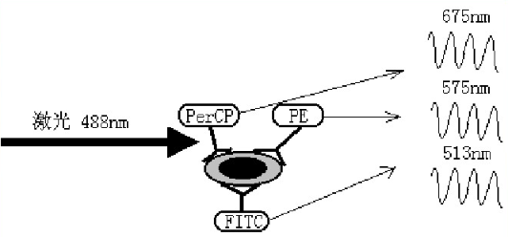
3.信号检测、存储系统及显示分析系统
488nm蓝色激光激发：
FITC(异硫氰酸荧光素)：绿色 530nm
PerCP(多甲藻黄素叶绿素蛋白)：红色 665nm
PE(藻红蛋白)：橙黄色 575nm

Slide 19
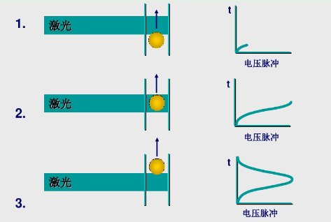
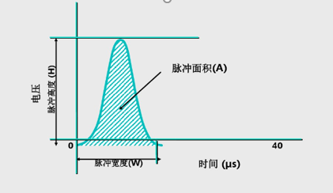
3.信号检测、存储系统及显示分析系统

Slide 20
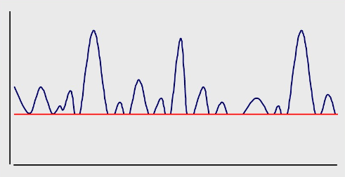
3.信号检测、存储系统及显示分析系统
阈值
阈值用来定义能被光电倍增管识别的最小或最大信号强度，低于阈值下限或者高于阈值上限的信号将不被光电倍增管(PMT)识别，也不再图形中显示。(能够排除杂质)

Slide 21
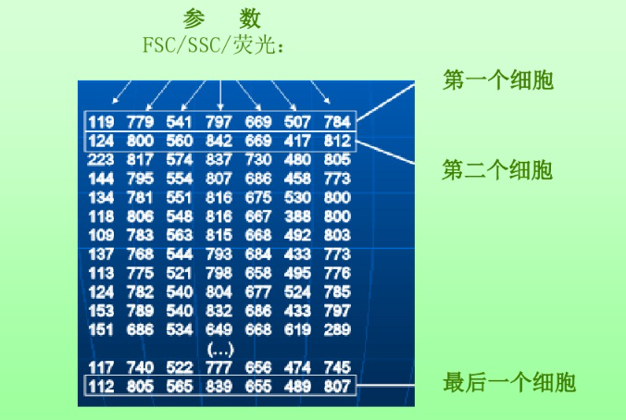
3.信号检测、存储系统及显示分析系统
显示每个细胞的三种光学信号（nm）

Slide 22
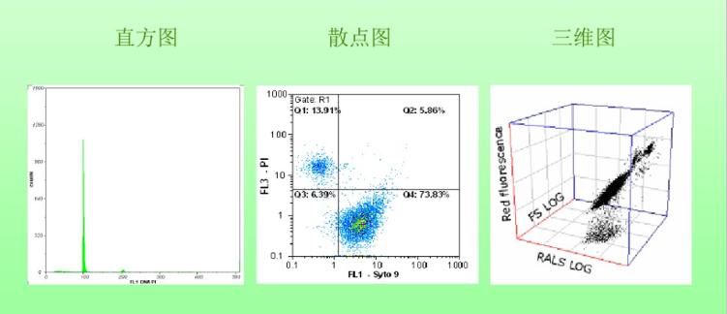
3.信号检测、存储系统及显示分析系统

Slide 23
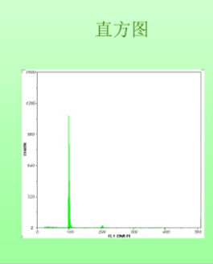
3.信号检测、存储系统及显示分析系统
（用于单参数分析）
X轴：表示光强度
Y轴：表示数量累计

Slide 24
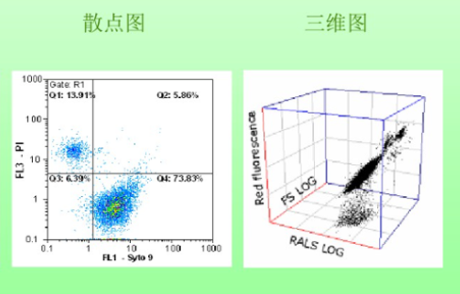
3.信号检测、存储系统及显示分析系统
（用于双参数分析）
X轴：表示光强度
Y轴：表示光强度
Z轴：表示数量累计

Slide 25
03
流式细胞仪的工作原理

Slide 26
流式细胞仪的工作原理
待测细胞被制备程单个细胞的悬液，经过特异性荧光染料染色后放入样品管中，在气体的压力下进入流动室。流动室内充满鞘液，在鞘液的约束下，细胞排成单列由流动室的喷嘴喷出，成为细胞液柱。液柱与入射的激光束垂直相交，相交点成为测量区。通过测量区的细胞被激发产生荧光。在与入射光束和液柱垂直的方向放置光学系统（透镜、光闸、滤片和检测器等）用以收集荧光信号。光电倍增管将收集的光信号转化为电信号再传输至计算机，计算机通过相应的软件将电信号模拟程图像。

Slide 27
04
流式细胞仪的应用

Slide 28
流式细胞仪的应用
01
单细胞分析
02
快速分析
03
多参数相关测量
04
定性或定量分析细胞
03
统计学意义明显
04
分选

Slide 29
CyTOF
(质谱流式细胞技术)
2018
汇报人：王超

Slide 30
目录
1
基本原理
2
技术优势
3
应用领域

Slide 31
1
基本原理

Slide 32
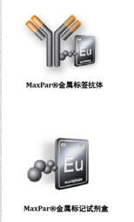

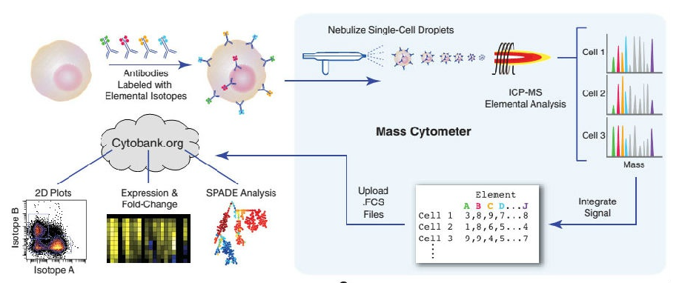
CyTOF基本原理
采用金属元素标记物（通常是金属元素标记的特异抗体或者染料）标记或识别细胞表面和内部的信号分子，然后用流式细胞原理分离单个细胞，再用感应耦合等离子质谱（ICP-MS）观察单个细胞的原子质量谱，最后将原子质量谱的数据转换为细胞表面和内部的信号分子数据，并通过专业分析软件对获得的数据进行分析，从而实现对细胞表型和信号网络的精细观察。

Slide 33
对比传统流式细胞仪的基本原理的区别
传统流式细胞技术和质谱流式细胞技术相比，主要有两点不同：第一、标签系统的不同，前者主要使用各种荧光基团作为抗体的标签，后者则使用各种金属元素作为标签；第二、检测系统的不同，前者使用激光器和光电倍增管作为检测手段，而后者使用ICP质谱技术作为检测手段。

Slide 34
2
技术优势

Slide 35
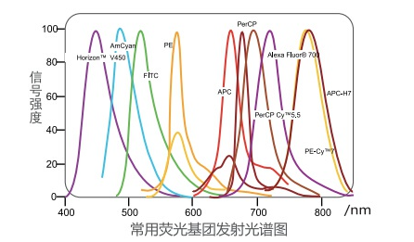
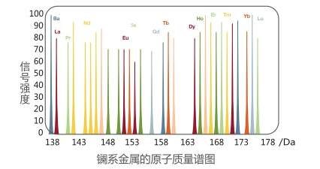
1
谱系对比
荧光基团光谱宽
分辨率低
金属元素质谱窄
分辨率高

Slide 36
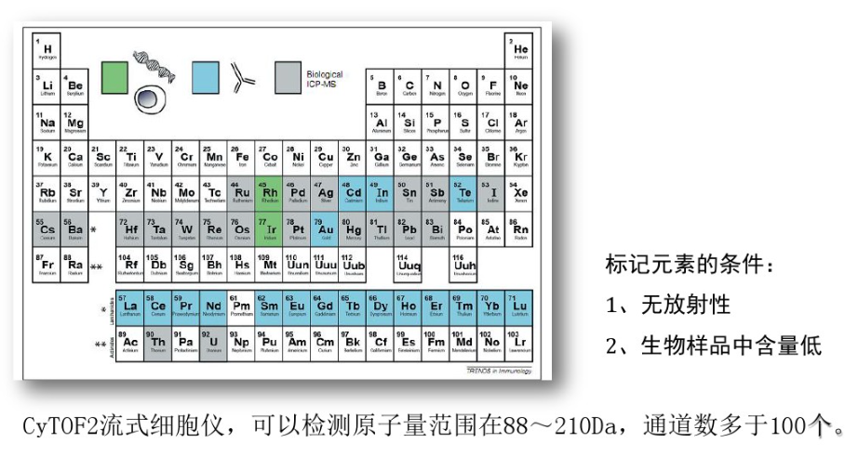
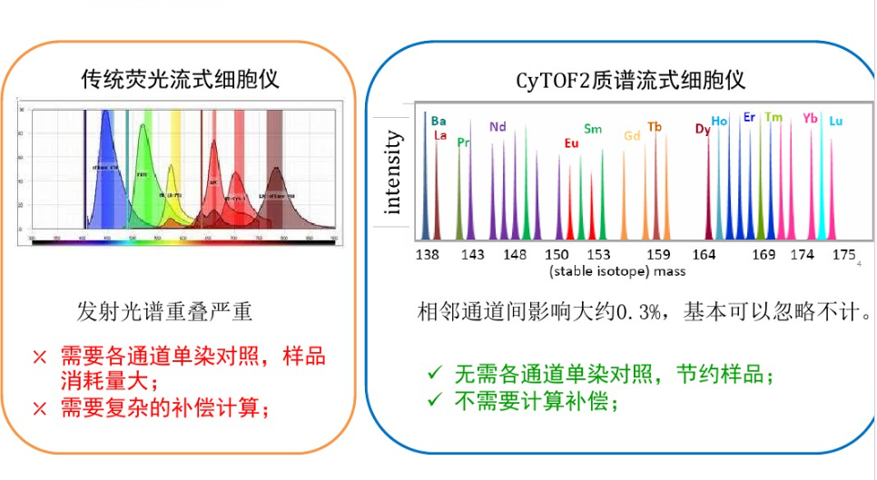
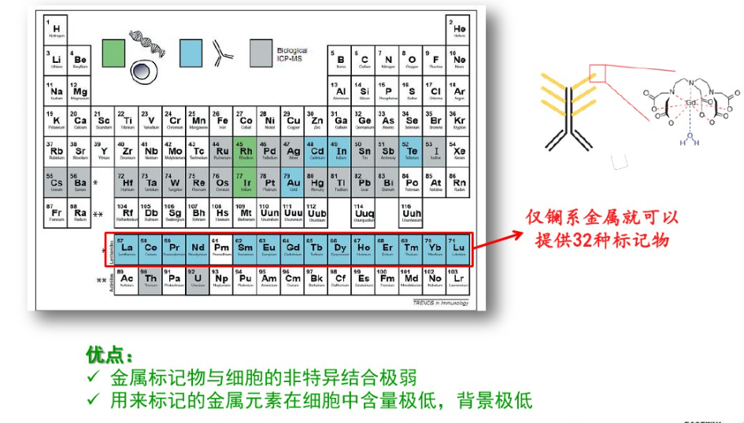
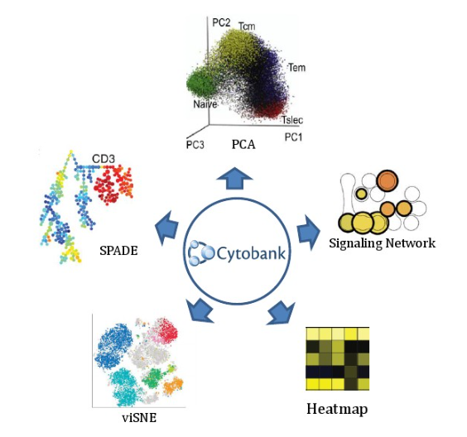
通道数量增加到上百个
通道间无干扰，无需计算补偿
质谱流式细胞仪中的ICP质谱装置具有非常宽的原子量检测范围（88～210Da），因此可以同时检测上百个不同的参数。
ICP质谱具有超高的分辨能力，可以完全区分开用来标记的各种元素（如右图所示）。这样不仅使实验流程得到简化，也节约了标本和试剂。
优点
多样化的数据处理方式，实现对样品的深入分析
金属标签数量多，并具有极低的背景
目前用来标记抗体的金属标签有30多种，随着技术进步，更多元素可以用来作为标签，其种类会进一步增加。
质谱流式细胞仪通道数量的激增带来信息量的成倍增长。传统的流式分析方法已经不能完全满足需要，所以需要对数据进行各种降维处理，提取出其中包含的有用的生物学信息。常用的分析方法有：SPADE、PCA、viSNE以及Gemstone等。

Slide 37
3
应用领域

Slide 38
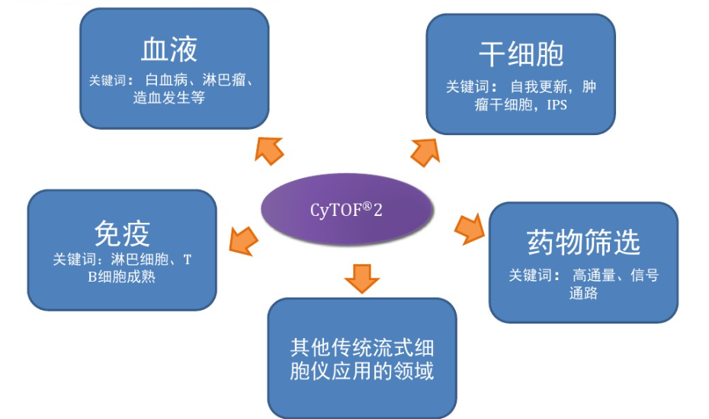
应用范围

Slide 39
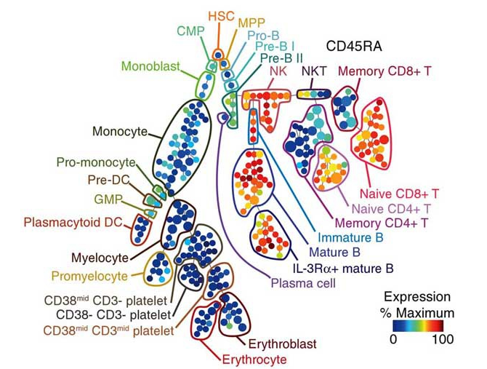
3
应用领域
1
实现了骨髓等复杂细胞群体的精细免疫分群
质谱流式细胞术实现了单个细胞上42个参数的同时测定；通过对13个表面抗原表达情况分析，首次对人骨髓细胞群进行高精度的分型，全景展示了骨髓中造血系统不同分化阶段细胞的具体组成。
上图显示的是CyTOF对人骨髓细胞的分型，圆圈的大小表示各群细胞所占的比例，颜色反映CD45RA在相应群体中的表达水平。

Slide 40
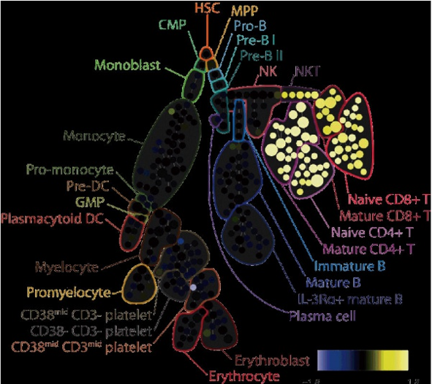
3
应用领域
2
系统分析骨髓细胞群体信号通路
在精细分群的基础上，CyTOF还可以检测细胞内各个信号分子的水平，从而实现对细胞内信号通路的系统性分析：
如图中所示，在IL-7处理的条件下，骨髓细胞中T细胞内pSTAT5的水平明显升高。

Slide 41
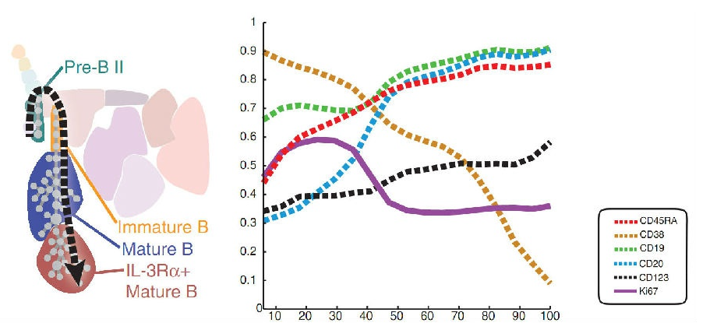
3
应用领域
3
研究基因在分化、发育过程中的表达变化
下图显示Pre-B细胞向成熟B细胞分化过程中，多个蛋白的表达变化情况 ：

Slide 42
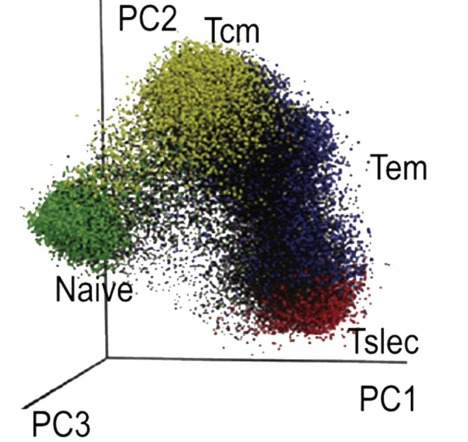
3
应用领域
4
研究细胞亚群之间的功能联系
D8+T细胞25个Marker的表达数据经PCA处理后，自动聚集成四个相连的细胞群。形象的说明了T细胞成熟的四个阶段是一个连续的过程:

Slide 43
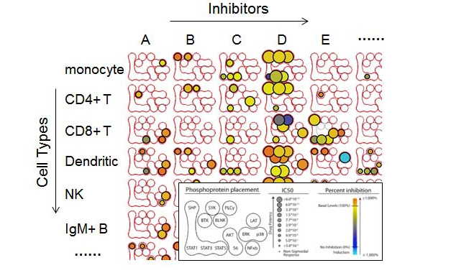
3
应用领域
5
高通量药物筛选
结合Barcorde细胞标记技术，CyTOF可以一次检测96个不同的样品，通过对其20多个表面标志和信号分子的检测，细致分析各亚群细胞对每个药物的不同反应，实现高通量的药物筛选

Slide 44
2018
THANK YOU

Slide 45

THANKS FOR COMING

